Slide 1
AI
AI(Artificial intelligence)
「言語の理解や推論、問題解決などの知的な行動を人間に代わってコンピュータに行わせる技術」
または、「計算機（コンピュータ）による知的な情報処理システムの設計や実現に関する研究分野」
機械学習(Machine Learning)
「システムにデータを与え（訓練データもしくは学習データとも呼ぶ）、システムのパラメータ（変数の値）を自動的に決定させる仕組み」のこと
AI
機械学習
機械学習
ニューラル
ネットワーク
決定木
教師あり
学習
深層学習
RNN
教師なし
学習
強化学習
ランダム
フォレスト
etc.
etc.

Slide 2
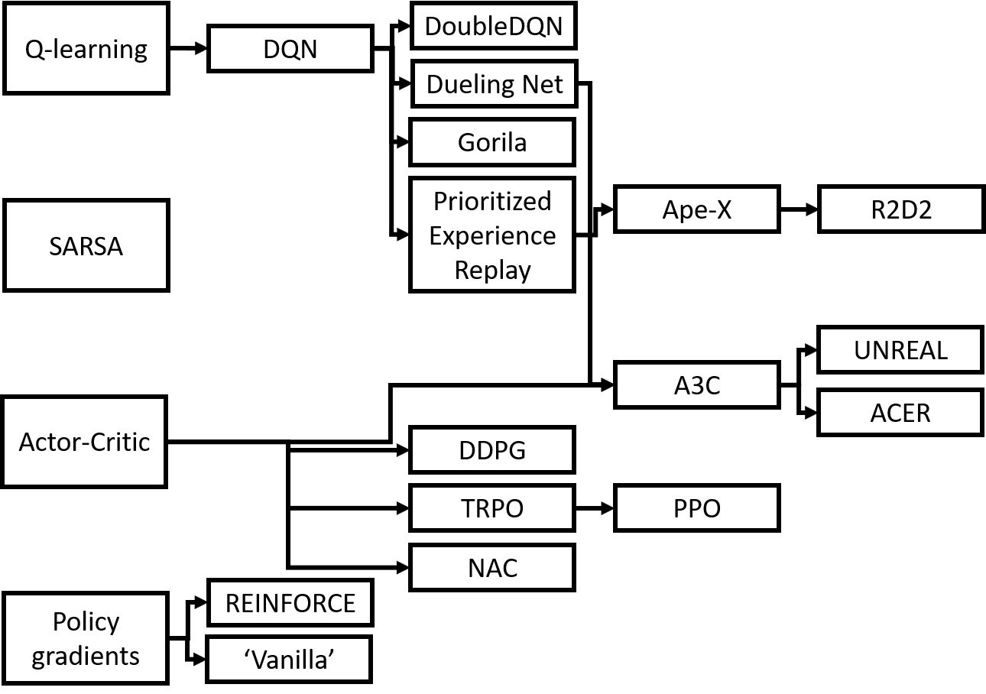
強化学習の種類

Slide 3
方策を最適化するアルゴリズム
大きく2つに分類すると
価値反復に基づくアルゴリズム
例：Q-Learningなど
方策勾配に基づくアルゴリズム
例：方策勾配法など

Slide 4
方策勾配法（PG法）1.
PG法 = Policy Gradient method
方策
勾配
法
方策勾配法

Slide 5
方策勾配法（PG法）2.
反復試行の中で
方策を最適化していく
アルゴリズム

Slide 6
方策勾配法（PG法）2.
どう最適化していくのか
方策がパラメータθ

Slide 7
確率的方策勾配法（SPG法）1.
SPG法 = Stochastic Policy Gradient
method
確率的
確率的方策勾配法

Slide 8
確率的方策勾配法（SPG法）2
ある状態sの下で
ある行動aを採用する確率は
現在の方策πに従う

Slide 9
確率的方策勾配法（SPG法）3
$$J\left(θ\right)←J\left(θ\right)+学習率×∇_{θ}J\left(θ\right)$$
期待報酬
勾配

Slide 10


確率的方策勾配法（SPG法）4
$J$が最大化した時の$θ^{∗}$が
最適化された方策のパラメータ
$J$が最大化した時の$θ^{∗}$が
最適化された方策のパラメータ

Slide 11
学習方法
教師あり学習
正解ラベルの付いた訓練データをシステムの教師として学習を行う。
学習例：分類課題、回帰課題
教師なし学習
たくさんのデータに対して、似ているデータをグルーピングする（クラスタリング）。
学習例：クラスタリング、次元圧縮、推薦システム
強化学習(Reinforcement Learning)
対象について不完全な知識しかなく、また、対象への働くかけによって観測できることが変わってくる場合に、最適な働きかけ方の系列を発見するような問題
「時間変化を伴うシステムの制御則構築」、「対戦型ゲームの戦略構築」などに使用される手法。
システムを強化学習プログラムに従って動作、望ましい結果が得られた際には報酬と呼ばれる信号を与える。
強化学習では、エージェントがどのように行動するのかを定めたルールのことを方策と呼ぶ。
※ラベル：データの分類先のこと

Slide 12
強化学習の用語
行動
(action)
エージェント(argent)
行動する主体
環境
(environment)
エージェント
(argent)
環境(environment)
働きかけられる対象
行動(action)
エージェントが環境を行う働きかけ
行動する主体
働きかける対象
状態(state)
エージェントが行動することで、変化する環境の要素
行動
環境
エージェント
報酬(reward)
状態1
報酬(reward) = 利得(utility) = 損失(loss) = コスト(cost)
環境
エージェント
状態2

Slide 13
強化学習
即時報酬(immediate reward)
ある行動をとった直後の報酬値
報酬(reward)
未知の環境で発生するいろいろなことを統一的に比較する指標
エージェントがした行動の即時的な良さを表す
遅延報酬(delayed reward)
収益(return, income)
即時報酬とその後に得られる遅延報酬すべてを含めた値。

Slide 14
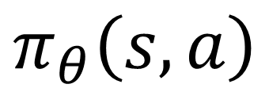
方策の表し方
方策(policy)
強化学習では、多くの場合、行動の結果や報酬は確率的に変化するものとして与えられる。
よって、一連の行動を最初に決定しておくよりも、行動の結果を観測してから次の行動を決める方が、
より良い行動を選択できる。
強化学習では、あり得る数多くの方策の中から、最適な方策、すなわち最も多くの報酬をもたらす方策を選択することが目的となる。
エージェントがどのように行動するかを定めたルールのこと
状態$s$
ロボットであれば現在の姿勢を再現するための関節角度や速度
行動$a$
各関節のモータをそれぞれどの程度回転させるか
$$π_{θ}\left(s, a\right)$$
「状態 s のときに行動 a を採用する確率はパラメータ θ で決まる方策 π に従う」

Slide 15
強化学習
探索と利用のトレードオフ（exploration-exploitation tradeoff）
「過去の経験から一番いいと思う行動」ばかりをしていたのでは、もっとよい行動を見つけることができない。（探索（exploration）が足りない）
もっといいものがあるかも！と「未経験の行動」ばかりをしていたのでは、過去の経験が生かせない。
（利用（exploitation）が足りない）
学習した最良の行動との差が、探索のコストということになる。
環境に対して完全な事前知識があるなら最適な行動をするのは簡単。
強化学習では、環境に対する事前知識は不完全と仮定する。不完全な知識を元に行動しながらデータを収集し、最適な行動を見つけていく。

Slide 16
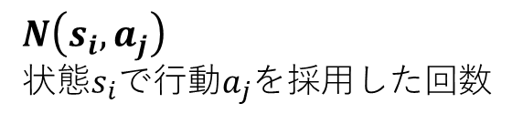
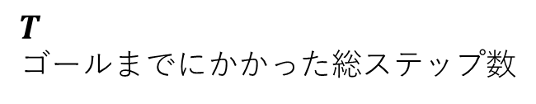
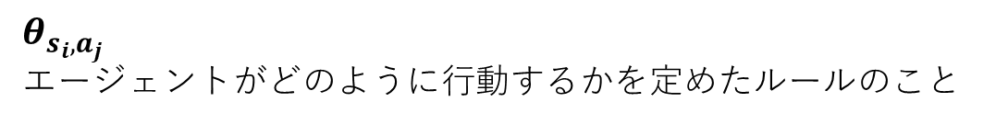
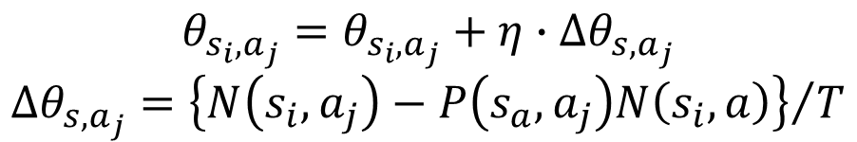
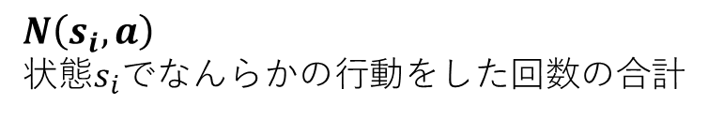
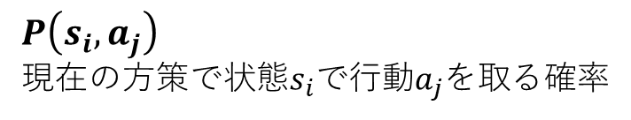
強化学習
方策反復法
早くゴールできた行動を重要と考え、その行動を今後多く取り入れるように方策を更新。
つまり、うまくいったケースの行動を重視。
方策勾配法では以下の式に従いパラメータθを更新する。
$$θ_{s_{i}, a_{j}}$$
エージェントがどのように行動するかを定めたルールのこと
$$N\left(s_{i}, a_{j}\right)$$
状態$s_{i}$で行動$a_{j}$を採用した回数
$$P\left(s_{i}, a_{j}\right)$$
現在の方策で状態$s_{i}$で行動$a_{j}$を取る確率
$$θ_{s_{i}, a_{j}}=θ_{s_{i}, a_{j}}+η∙∆θ_{s, a_{j}}$$
$$∆θ_{s, a_{j}}={\left\{N\left(s_{i}, a_{j}\right)−P\left(s_{a}, a_{j}\right)N\left(s_{i}, a\right)\right\}}/T$$
$$N\left(s_{i}, a\right)$$
状態$s_{i}$でなんらかの行動をした回数の合計
$$T$$
ゴールまでにかかった総ステップ数

Slide 17


強化学習
価値反復法
お金の代わりに報酬という概念を使用する。
迷路はゴールした時、
ロボットは転ばずに歩けている間、1ステップ毎
囲碁であれば勝った時
報酬を与える
即時報酬$R_{t}$
とある時刻に貰える報酬
報酬和$G_{t}$
今後未来に渡って得られるだろう報酬の合計
$$G_{t}=R_{t+1}+R_{t+2}+R_{t+3}+…$$
時間割引
未来の報酬を割り引いて考えること
割引報酬和$G_{t}$
時間割引率を考慮した報酬和
将来にわたる報酬の合計を利率や複利交換を考慮
$$G_{t}=R_{t+1}+{γR}_{t+2}+γ^{2}R_{t+3}+…$$
時間割引率：$γ$
$$0≤γ<1$$

Slide 18
多腕バンディット問題（Multi-armed Bandit）
多腕バンディット問題
遅延報酬はなく即時報酬だけ
環境は行動によって変化しない
問題設定
スロットマシンがいくつかある。どのスロットマシンで遊ぶのが良いか？
エージェント：プレイヤー
環境 ：スロットマシン
行動 ：i番目のスロットマシンを選んでレバーを引く
報酬 ：スロットマシンの払戻し額
方策 ：過去の各マシンの試行回数と当選金額からどのスロットを選ぶか決める関数

Slide 19
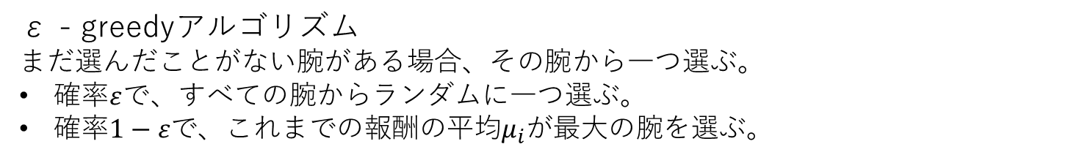
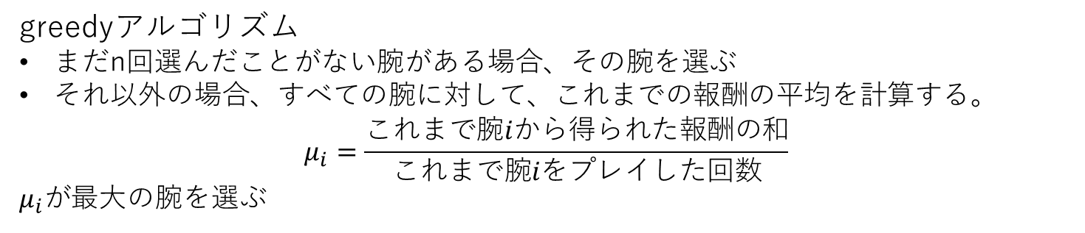
多腕バンディット問題（Multi-armed Bandit）
greedyアルゴリズム
まだn回選んだことがない腕がある場合、その腕を選ぶ
それ以外の場合、すべての腕に対して、これまでの報酬の平均を計算する。
$$μ_{i}=\frac{これまで腕iから得られた報酬の和}{これまで腕iをプレイした回数}$$
$μ_{i}が$最大の腕を選ぶ
ε - greedyアルゴリズム
まだ選んだことがない腕がある場合、その腕から一つ選ぶ。
確率$ε$で、すべての腕からランダムに一つ選ぶ。
確率$1−εで$、これまでの報酬の平均$μ_{i}が$最大の腕を選ぶ。

Slide 20
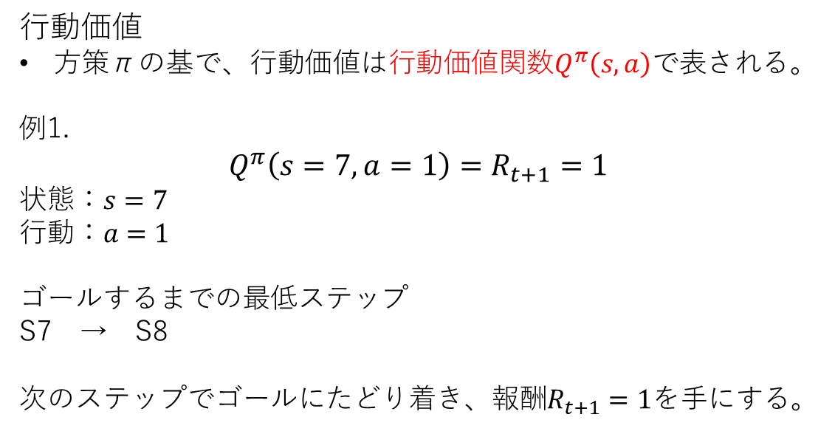
価値
行動価値
方策πの基で、行動価値は行動価値関数$Q^{π}\left(s, a\right)で$表される。
例1.
$$Q^{π}\left(s=7, a=1\right)=R_{t+1}=1$$
状態$：s=7$
$$行動：a=1$$
ゴールするまでの最低ステップ
S7 → S8
次のステップでゴールにたどり着き、報酬$R_{t+1}=1$を手にする。
S0
S1
S2
S3
S4
S5
S6
S7
S8
action = 0：上
action = 1：右
action = 2：下
action = 3：左

Slide 21
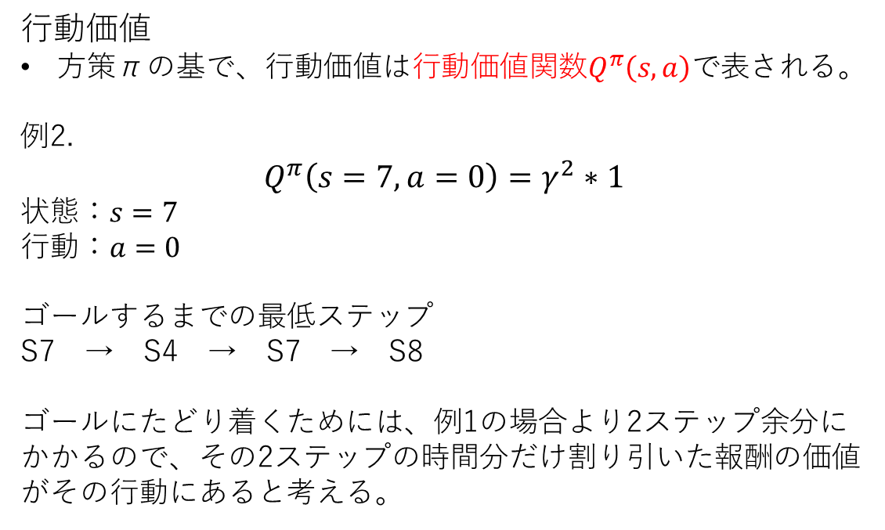
価値
行動価値
方策πの基で、行動価値は行動価値関数$Q^{π}\left(s, a\right)で$表される。
例2.
$$Q^{π}\left(s=7, a=0\right)=γ^{2}∗1$$
状態$：s=7$
行動$：a=0$
ゴールするまでの最低ステップ
S7 → S4 → S7 → S8
ゴールにたどり着くためには、例1の場合より2ステップ余分にかかるので、その2ステップの時間分だけ割り引いた報酬の価値がその行動にあると考える。
S0
S1
S2
S3
S4
S5
S6
S7
S8
action = 0：上
action = 1：右
action = 2：下
action = 3：左

Slide 22
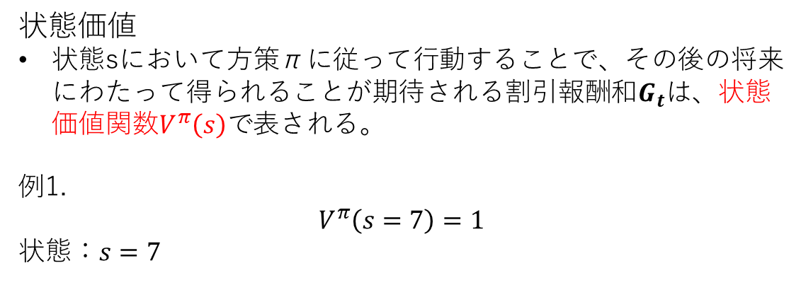
価値
状態価値
状態sにおいて方策πに従って行動することで、その後の将来にわたって得られることが期待される割引報酬和$G_{t}は$、状態価値関数$V^{π}\left(s\right)で$表される。
例1.
$$V^{π}\left(s=7\right)=1$$
状態：$s=7$
S0
S1
S2
S3
S4
S5
S6
S7
S8
action = 0：上
action = 1：右
action = 2：下
action = 3：左

